Slide 1
类脑视觉中的 目标识别系统设计
戴镇原、穆柳允、姚扬帆、吴一颖
2019.6.5

Slide 2
1 背景|意义
2 方案|原理
3 程序|效果
4 总结|展望

Slide 3
背景|意义

Slide 4
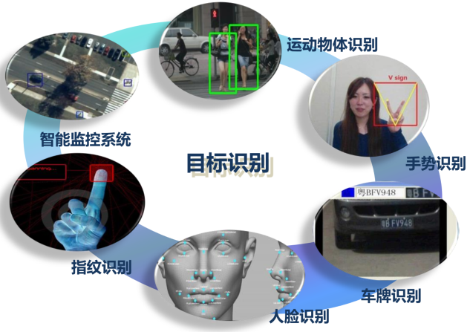
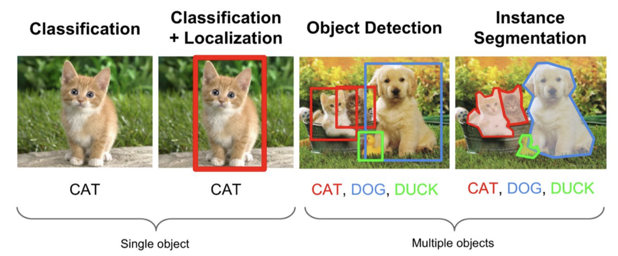
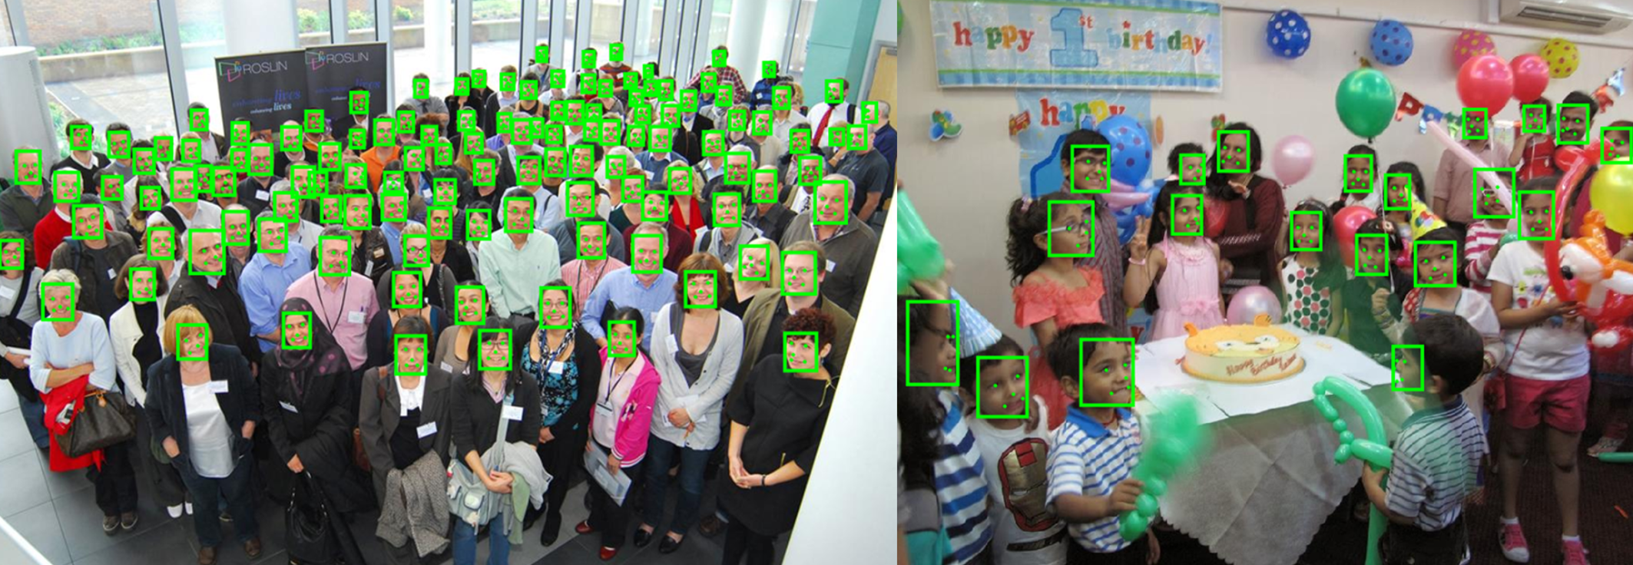
背景|意义
计算机视觉-深度学习

Slide 5
背景|意义
1、深度学习是否类脑？
2、为什么要类脑？
3、是否有更好的类脑方案？

Slide 6
背景|意义

Slide 7
方案|原理

Slide 8
方案|原理
总体
1、脉冲神经网络（Spiking Neural Networks-SNN ）
实现类脑视觉中的目标识别
2、模型压缩—>并尝试终端部署

Slide 9
方案|原理 — SNN
特点
1、传统神经网络通常是接收、输出连续值，
所有神经元一直处于激活、工作状态
2、SNN 使用脉冲，是发生在时间点上的离散事件，
有效的神经元才激活，更高效、高性能、低功耗

Slide 10
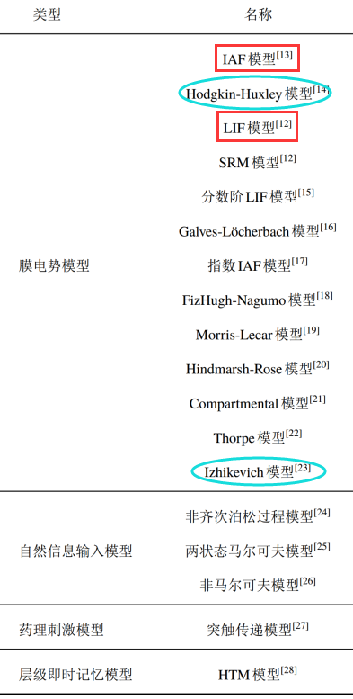
神经元模型

Slide 11
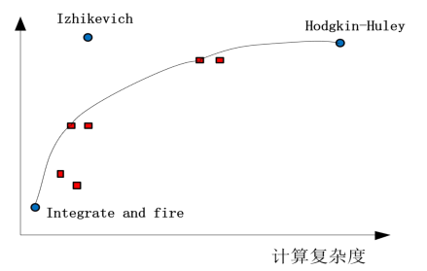
SNN
神经元模型

Slide 12
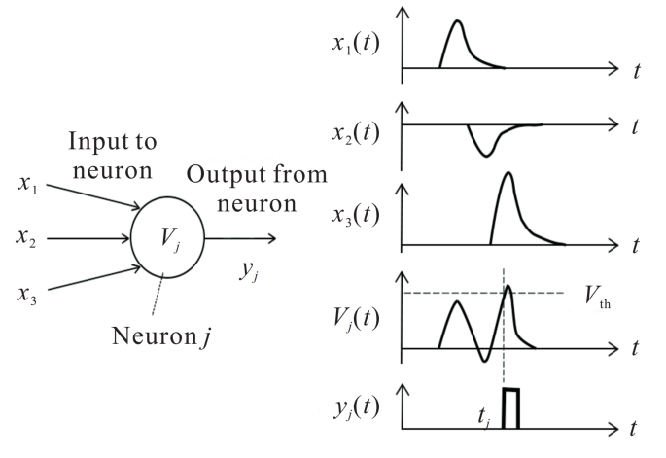
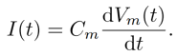
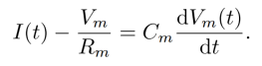
SNN
神经元模型—IAF、LIF(积分点火)

Slide 13
SNN
网络结构
1、前馈网络
2、循环网络
3、进化脉冲网络

Slide 14
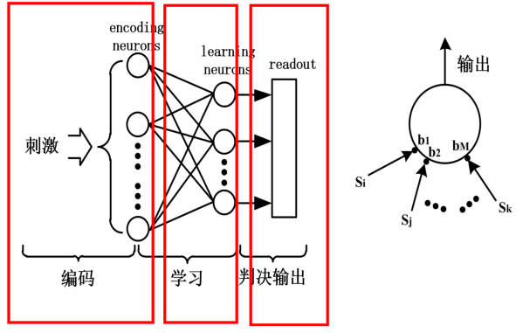
SNN
前馈网络结构

Slide 15
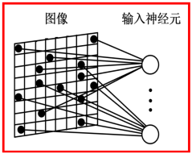
SNN
编码

Slide 16
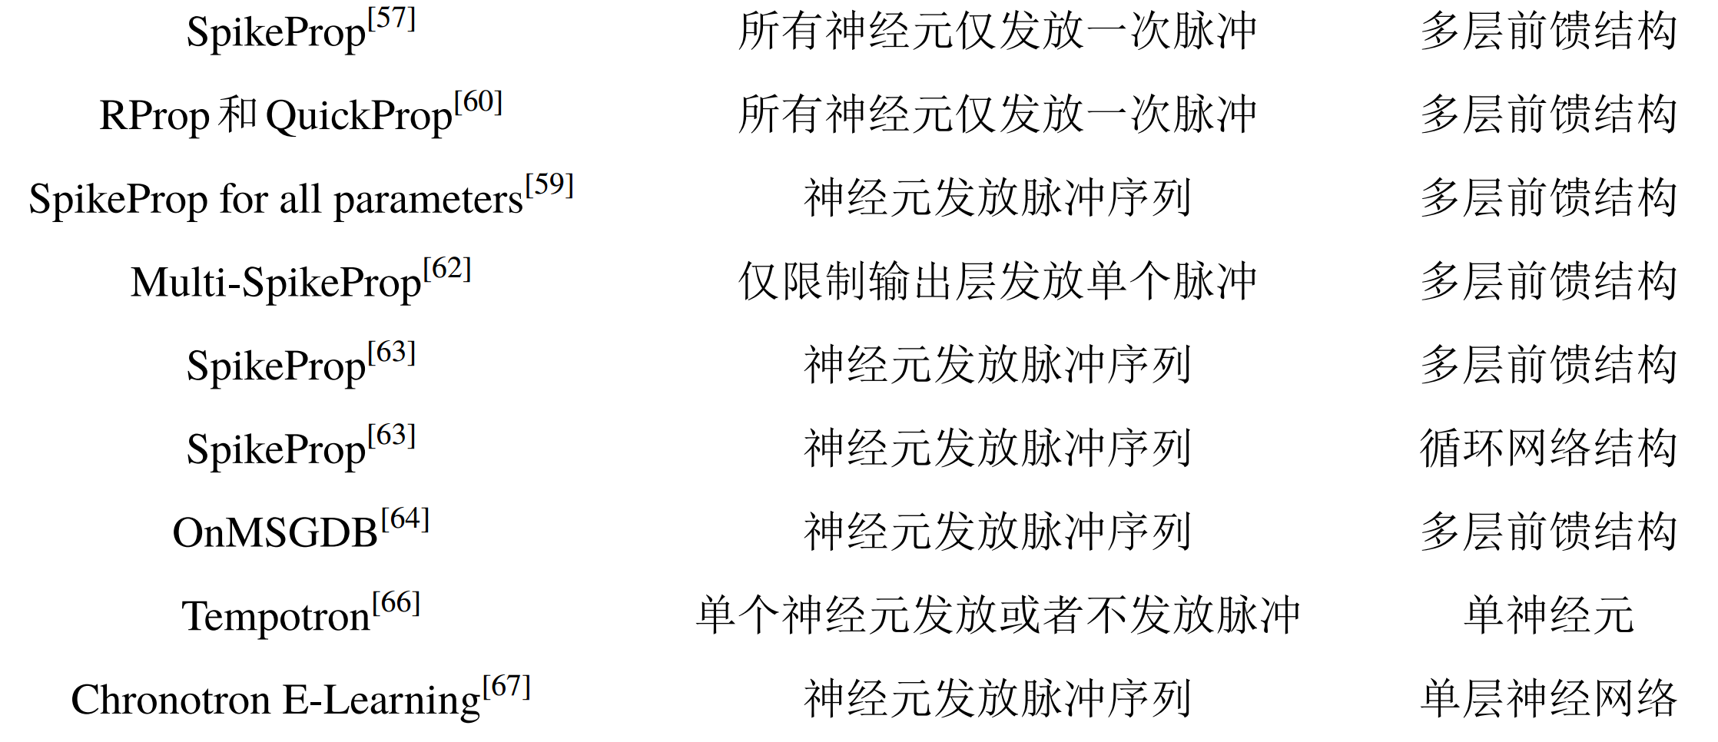
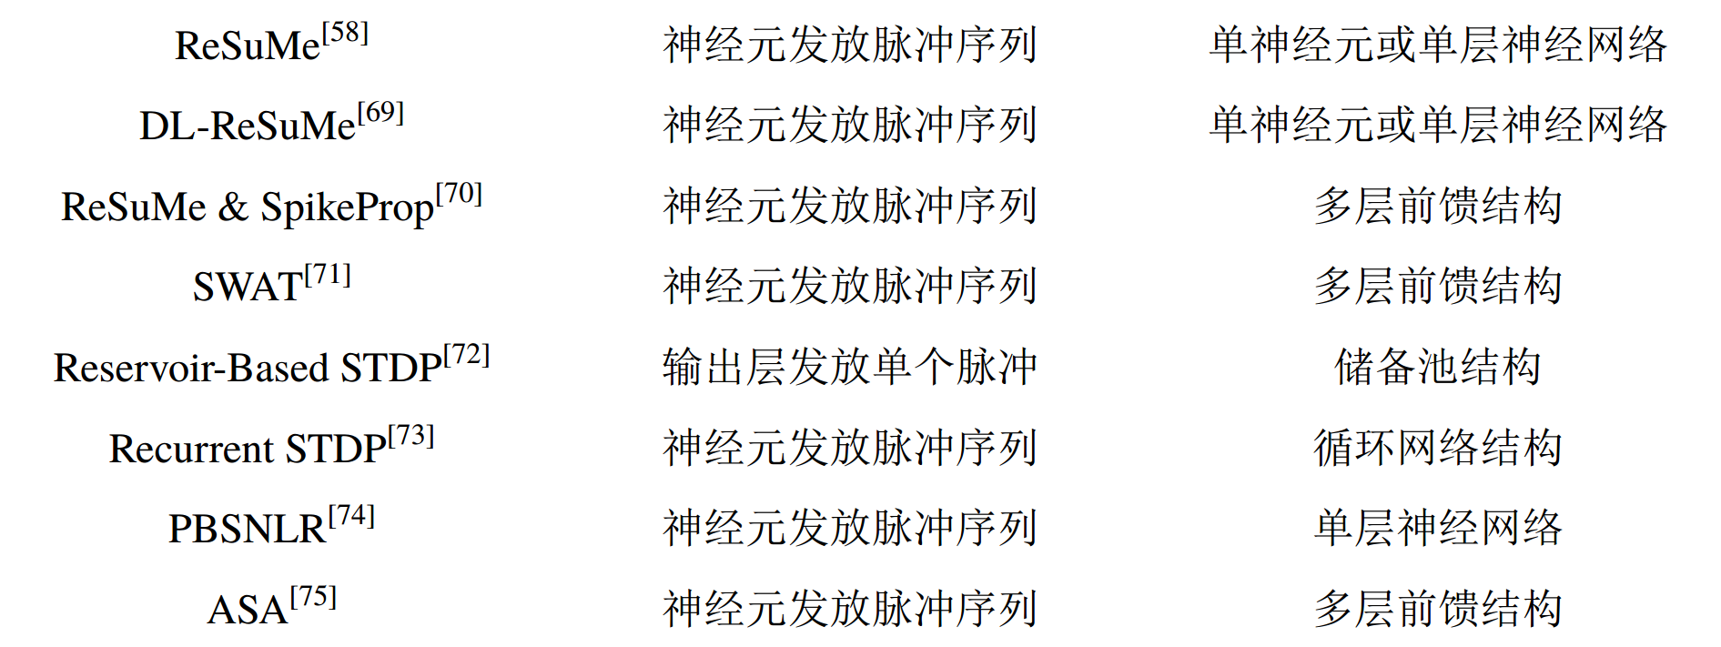
SNN
学习 —> 输出

Slide 17
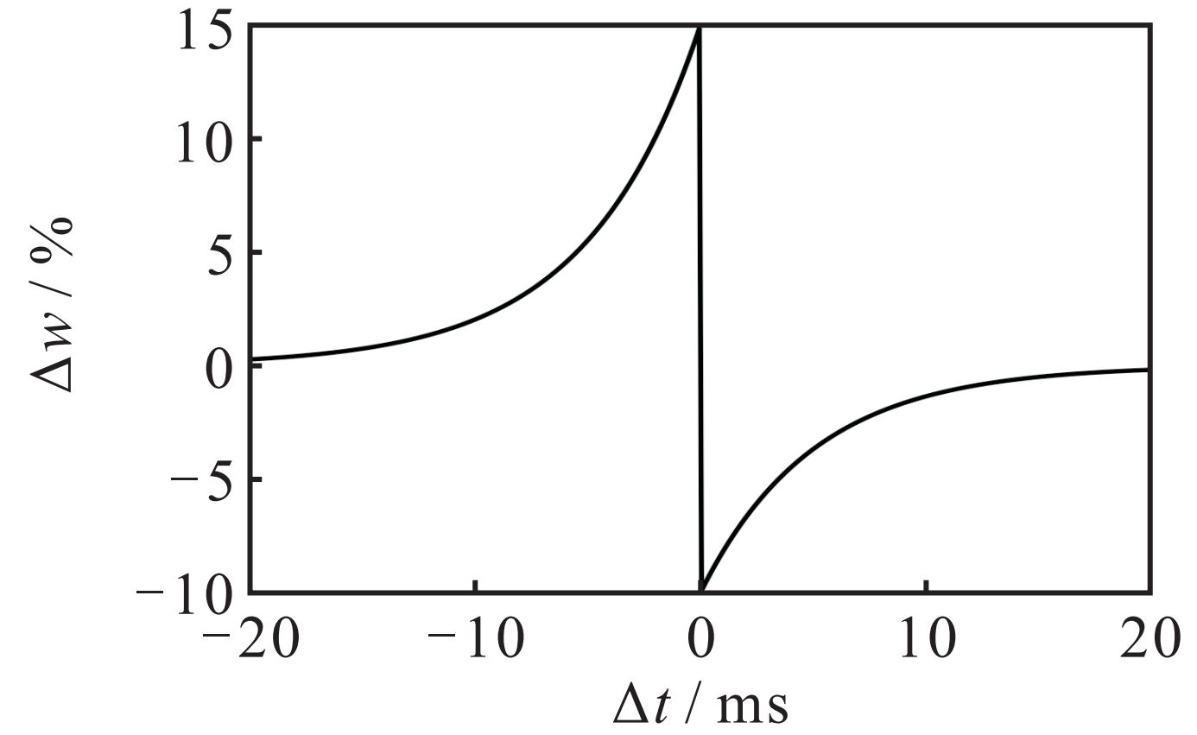
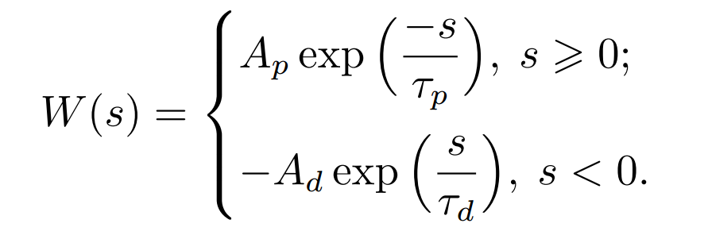
SNN
学习算法—STDP
(Spike Timing Dependent Plasticity)

Slide 18
SNN
应用
1、机器人控制
2、类脑研究
3、模式识别

Slide 19
SNN
硬件实现
1、模拟电路 —— HICANN、Neurogrid
2、数字电路 —— TrueNorth
3、其他 —— 达尔文芯片

Slide 20
SNN
挑战|机遇
1、SNN训练方法
2、脑神经元生理机制（并非仅为膜电压）
3、脑中突触生长、消亡机制
4、脑信息编码
5、类脑（SNN）芯片

Slide 21
SNN
小结
1、类脑视觉目前的核心是脉冲神经网络（SNN）
2、SNN相比传统神经网络更高效、低功耗
3、SNN也许是未来AI的发展方向，但前路似乎还很远

Slide 22
SNN
视频 — ANN、SNN对比

Slide 23
方案|原理—模型压缩
为什么要做模型压缩 ？

Slide 24
方案|原理—模型压缩
（常用）模型压缩方法有哪些 ？

Slide 25
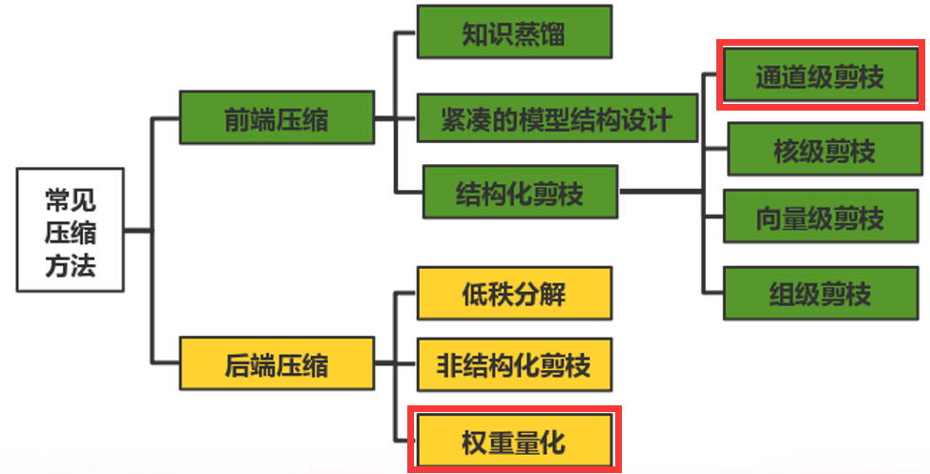
模型压缩

Slide 26
剪枝
常用方法
通过一定规则来衡量卷积核重要程度，将不重要的卷积核去掉

Slide 27
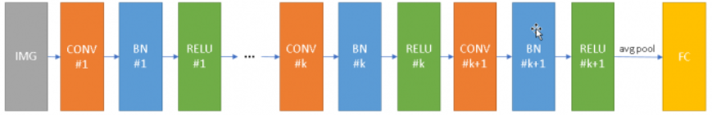
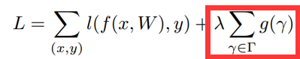
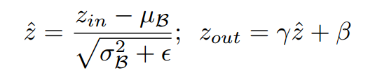
剪枝
Batch Normalization（BN-批归一化）

Slide 28
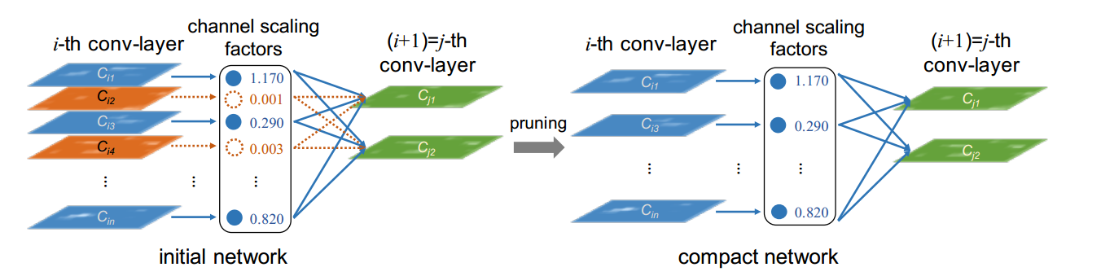
剪枝

Slide 29
量化—二值化
量化 — 把卷积核中的参数位宽变小
二值化 — 量化的极致

Slide 30
BNN
总体
权重
Binary Connect
权重 + 激活
Binarized Neural Networks, XNOR-Net

Slide 31
BNN
BinaryConnect
1、仅二值化权重
2、FP32 —> 1bit

Slide 32
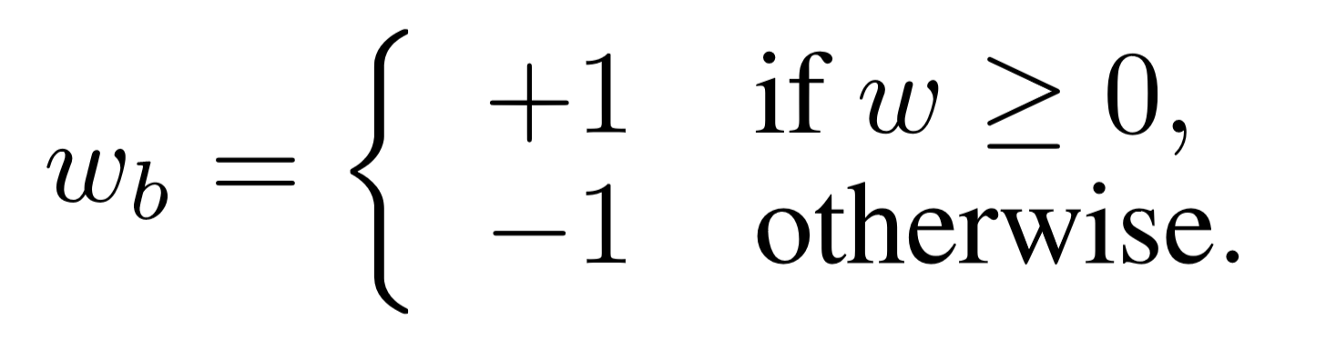
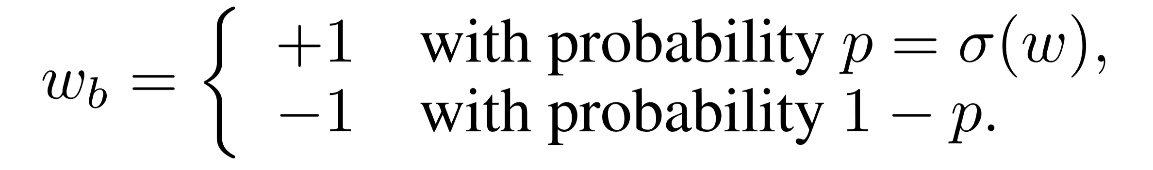
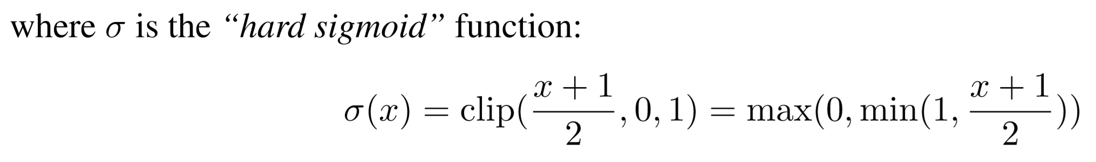
BNN
BinaryConnect
权重二值化方法

Slide 33
BNN
Binarized Neural Networks
1、同时二值化权重和激活
2、训练时用float类型，前传、反传、更新参数
3、推理时用二值类型
4、在MNIST、Cifar-10、SVHN上进行了测试

Slide 34
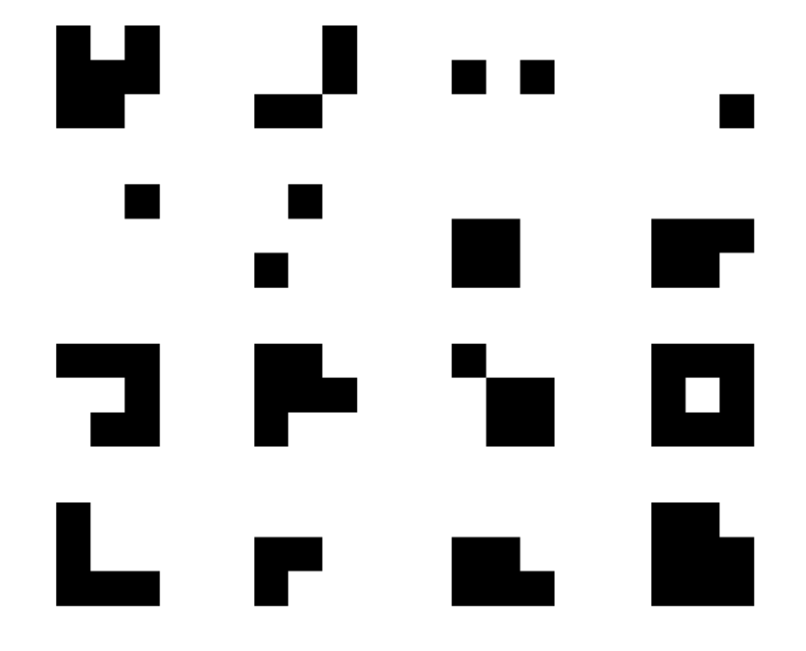
BNN
Binarized Neural Networks

Slide 35
BNN
XNOR-Net
1、BWN
2、XNOR-Net
3、相比BC、BNN，在二值化方法和模型block结构上有创新
4、在imagenet上进行了测试

Slide 36
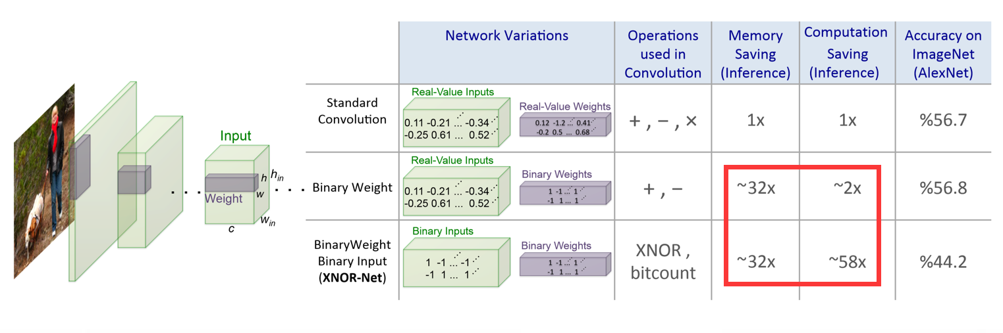
BNN
XNOR-Net

Slide 37
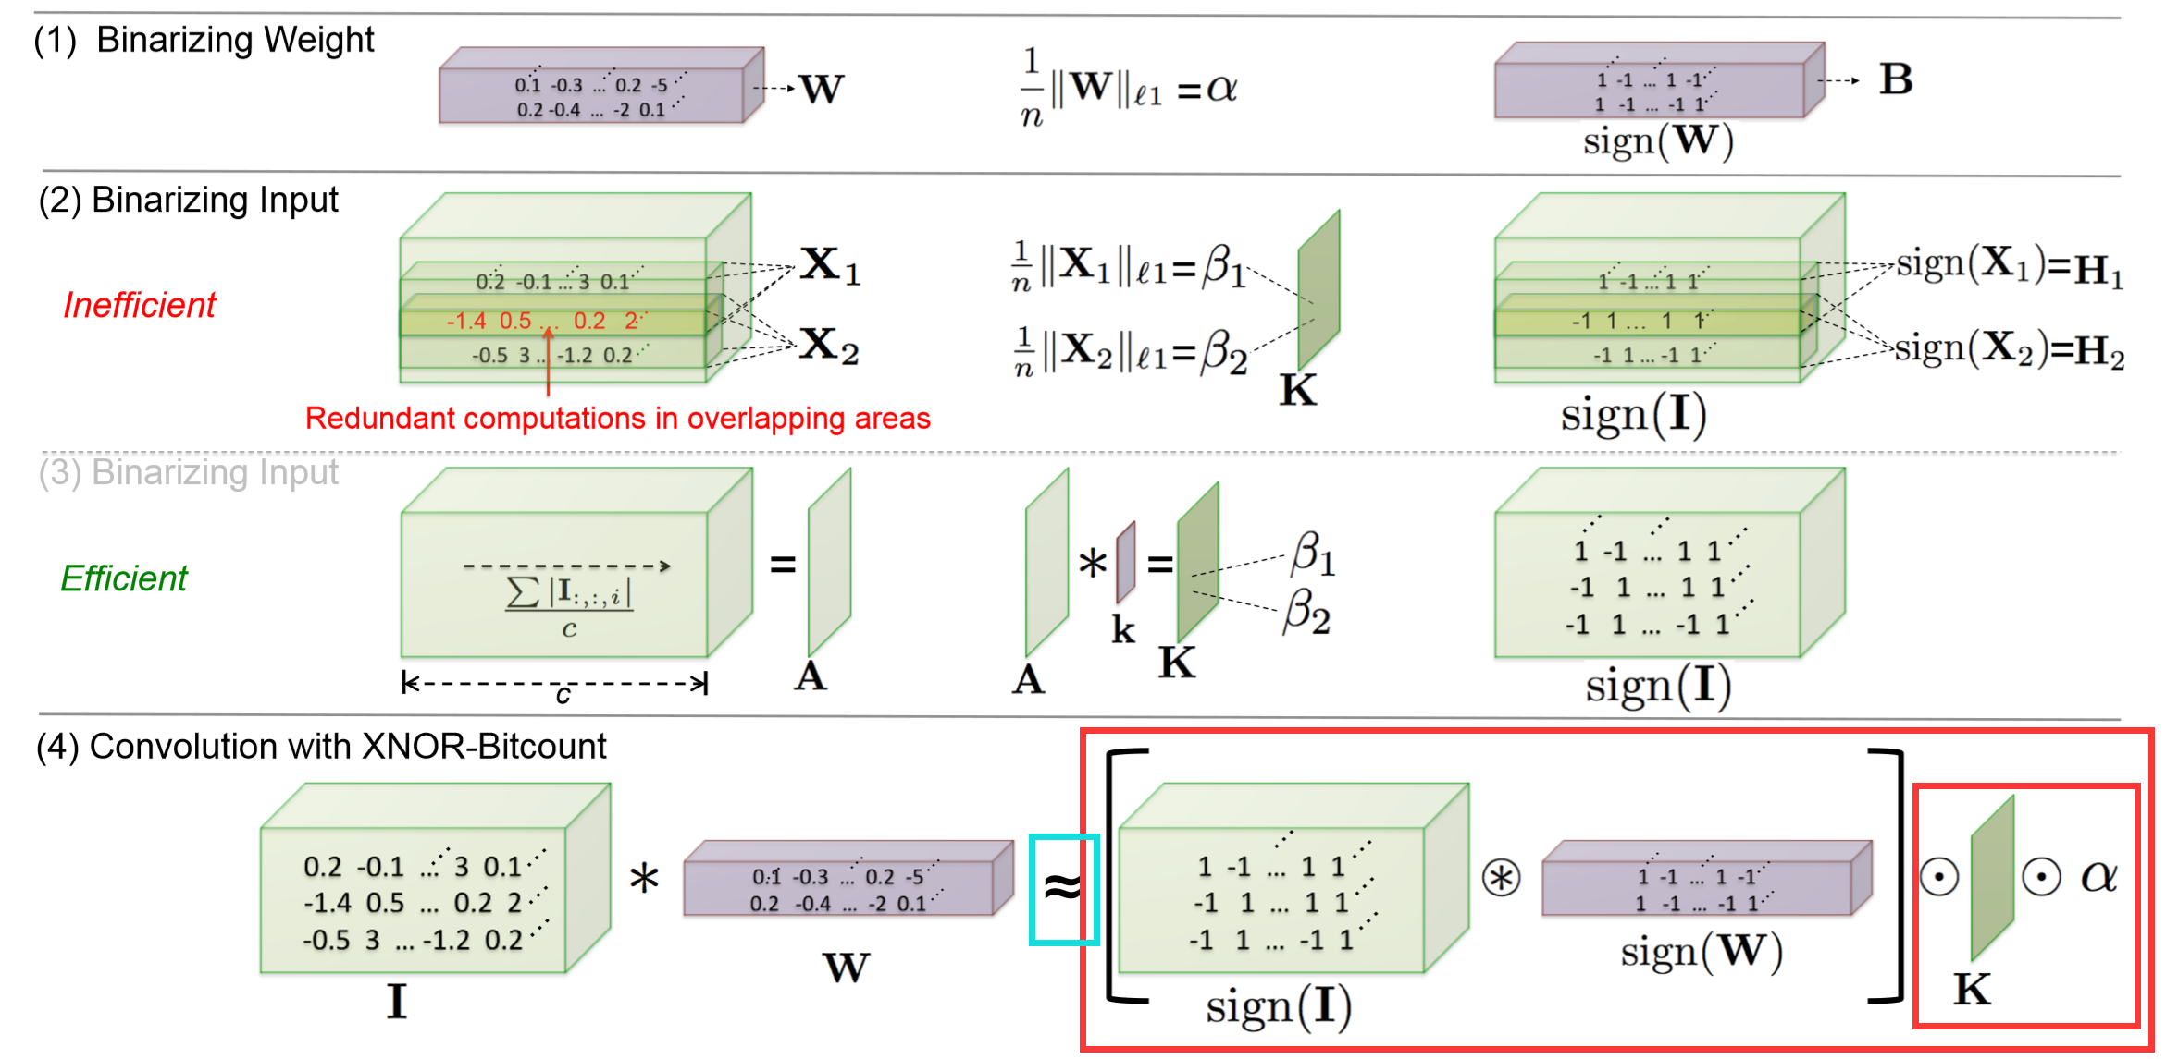
BNN
XNOR-Net

Slide 38
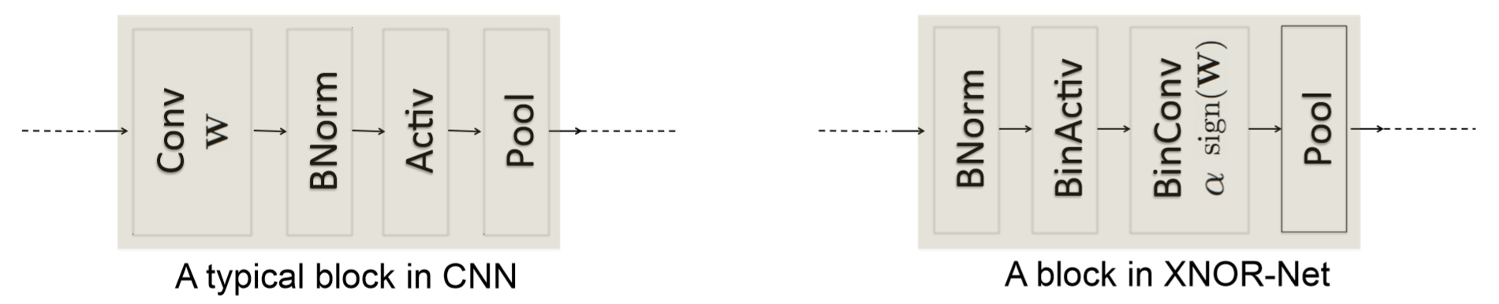
BNN
XNOR-Net

Slide 39
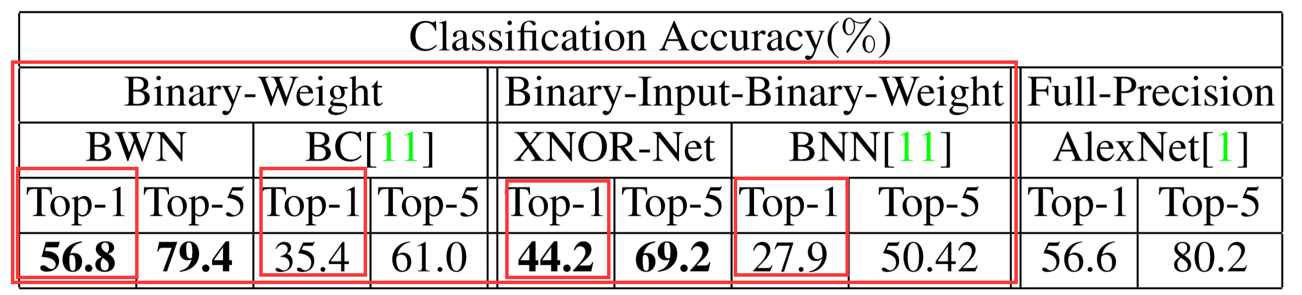
BNN
XNOR-Net

Slide 40
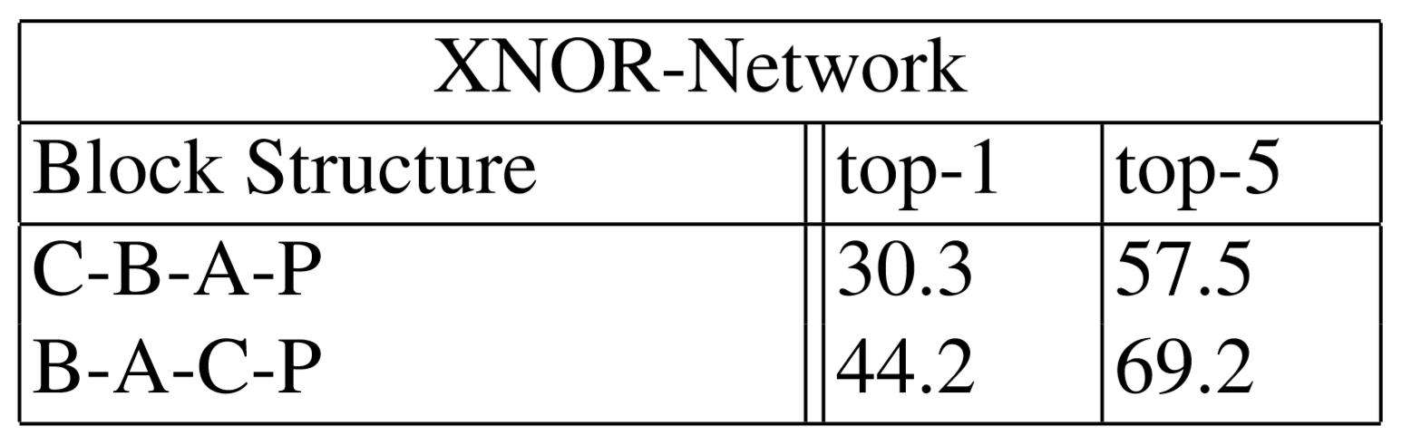
BNN
XNOR-Net

Slide 41
程序|效果

Slide 42
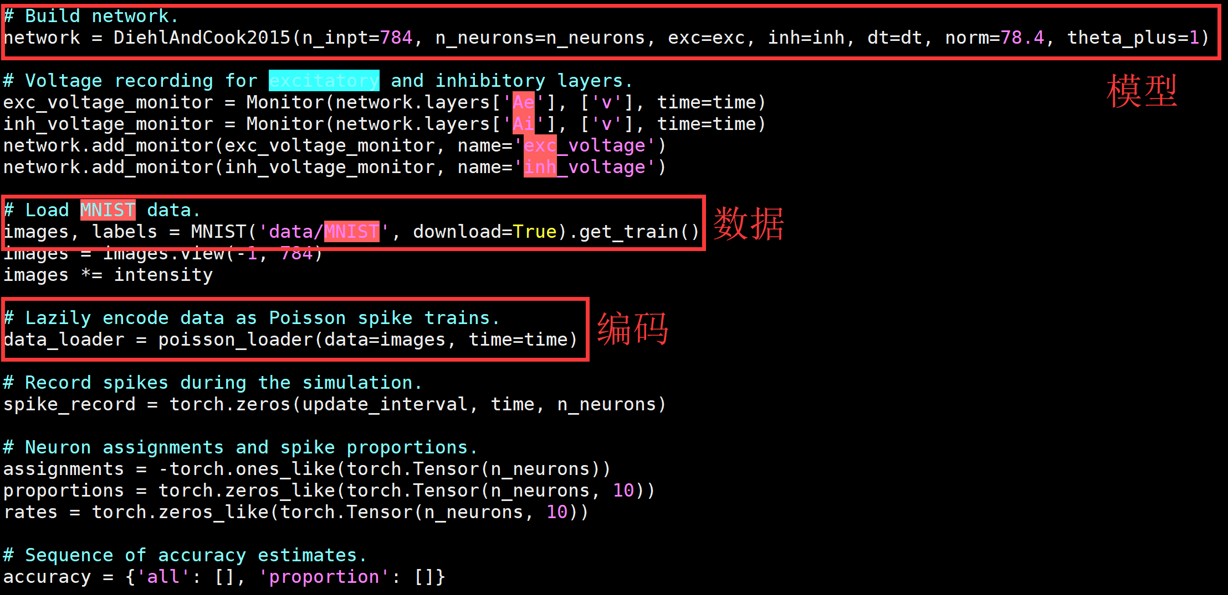
SNN

Slide 43
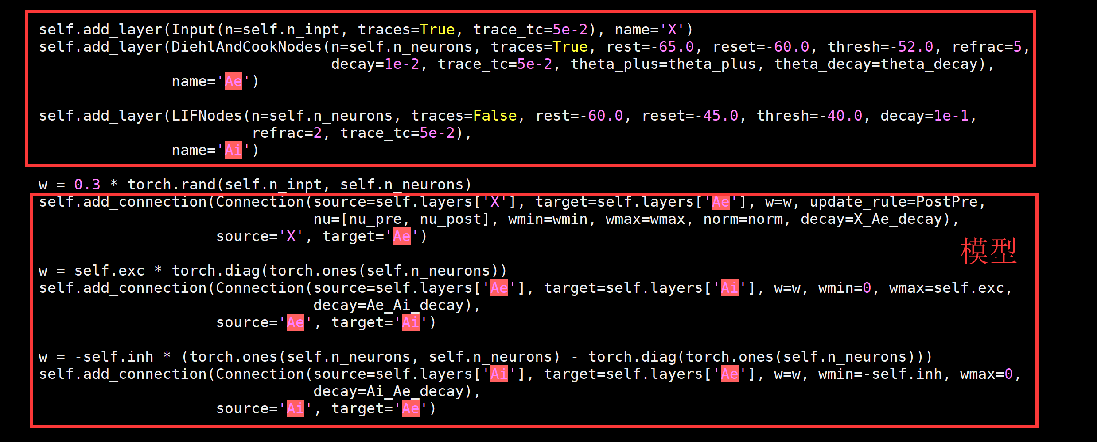
SNN

Slide 44
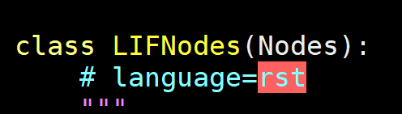
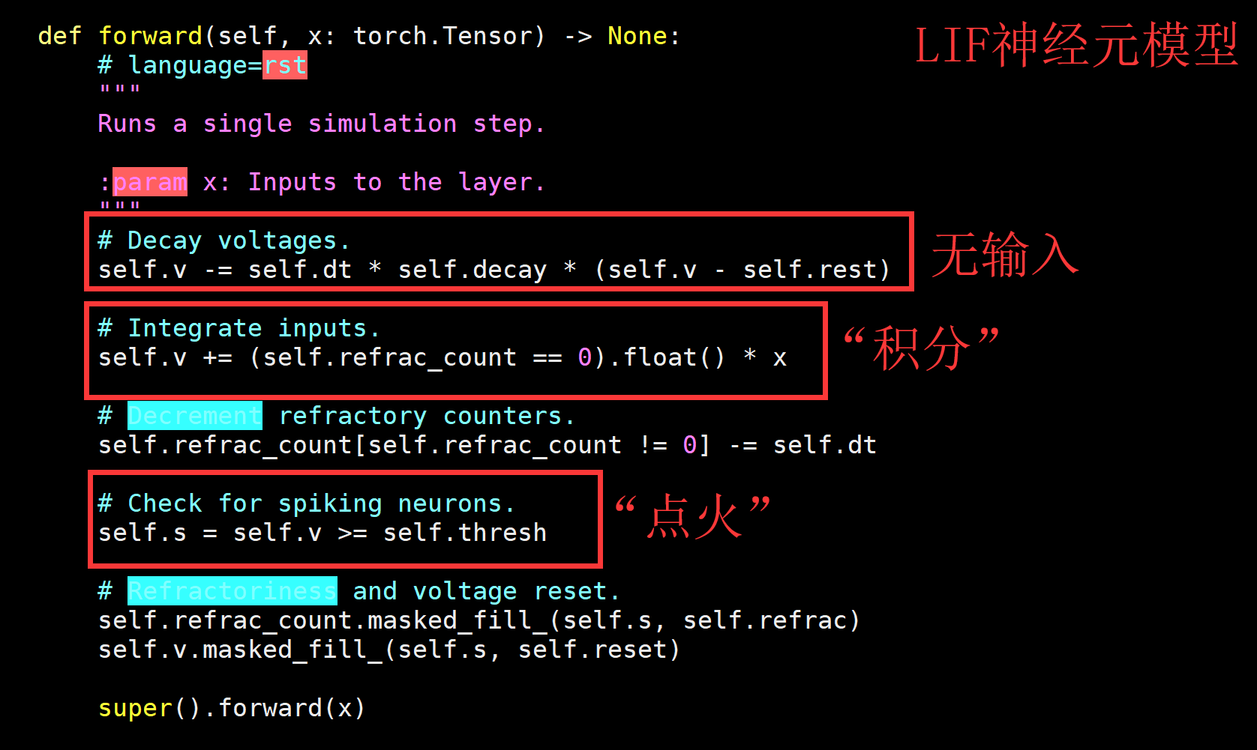
SNN

Slide 45
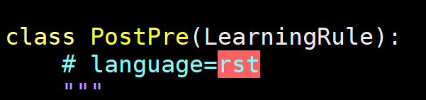
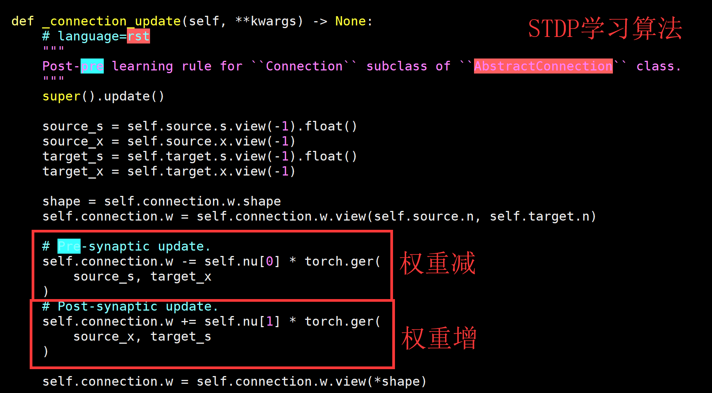
SNN

Slide 46
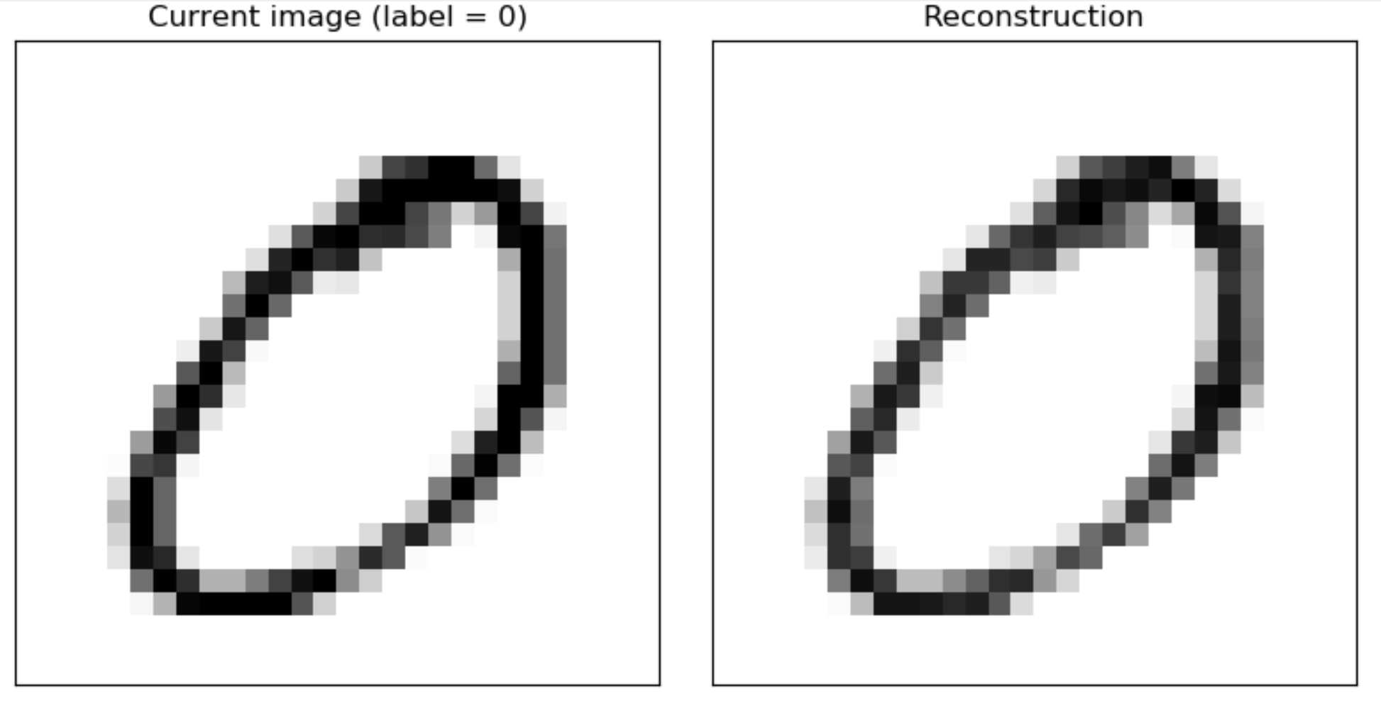
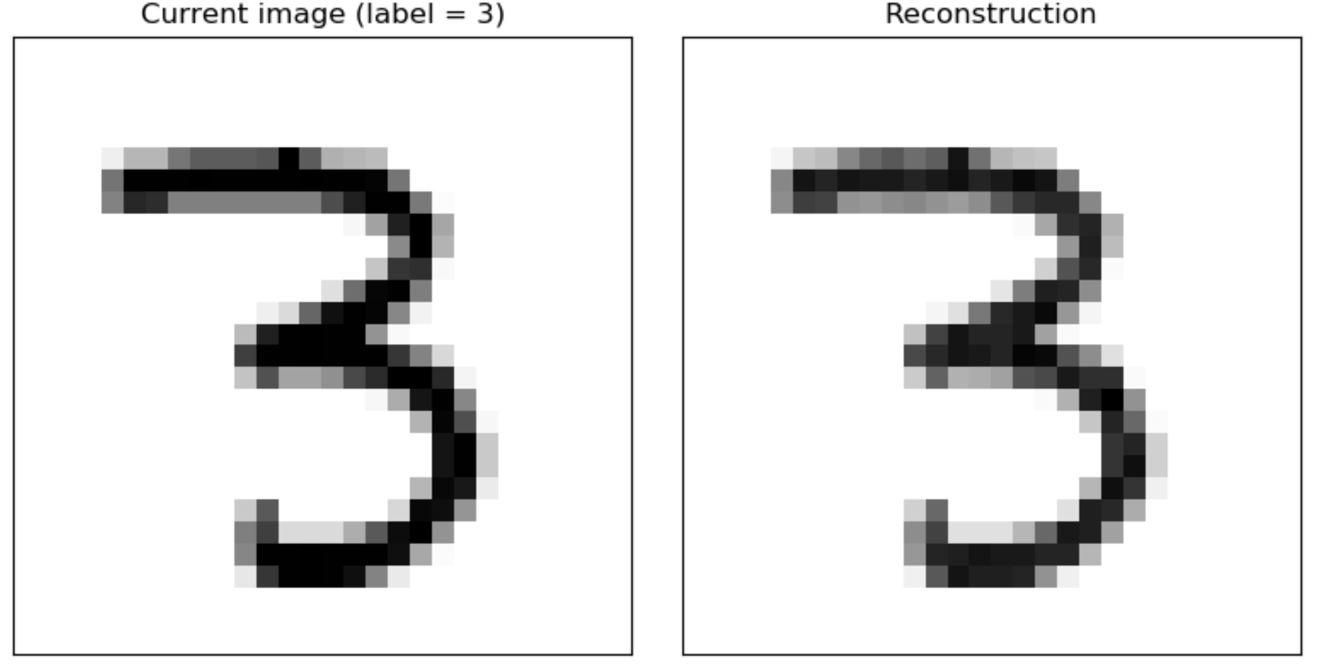
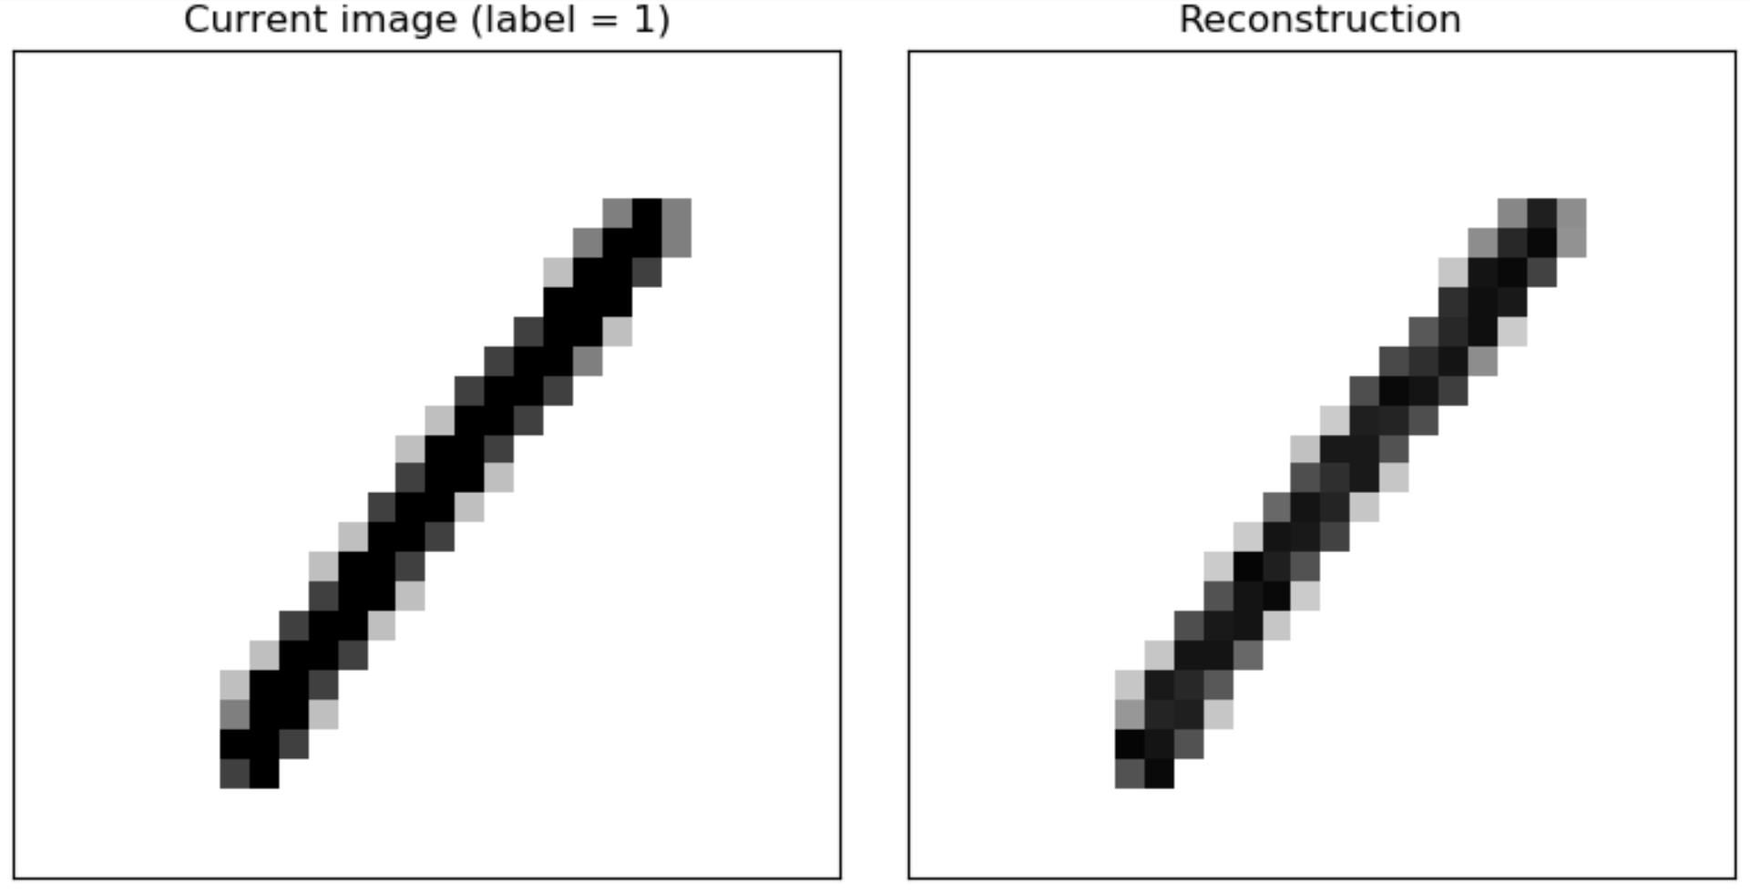
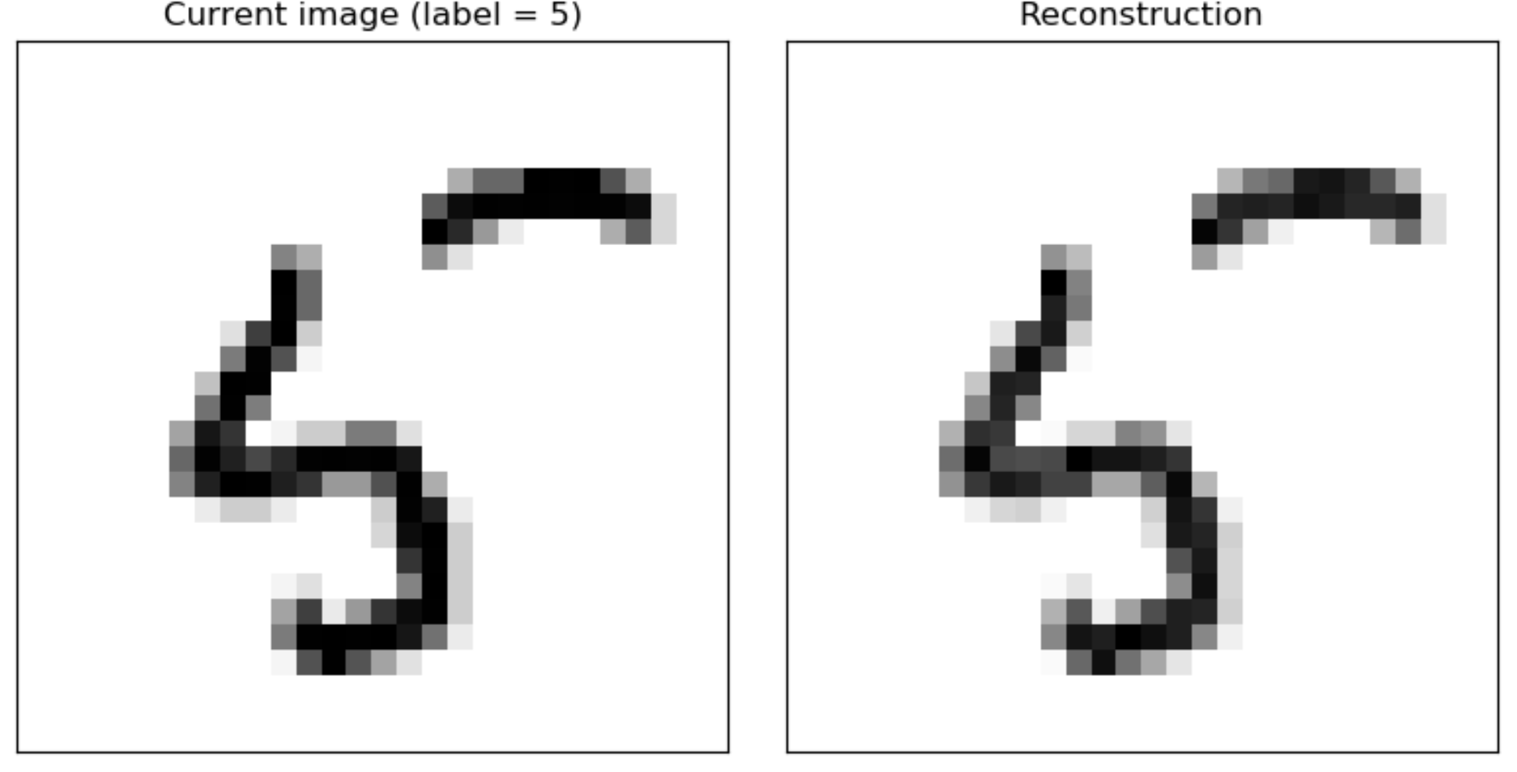
SNN—MNIST

Slide 47
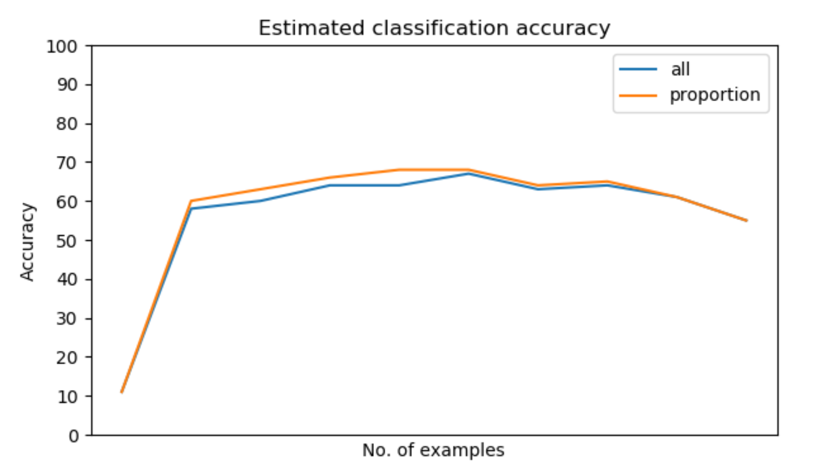
SNN—MNIST

Slide 48
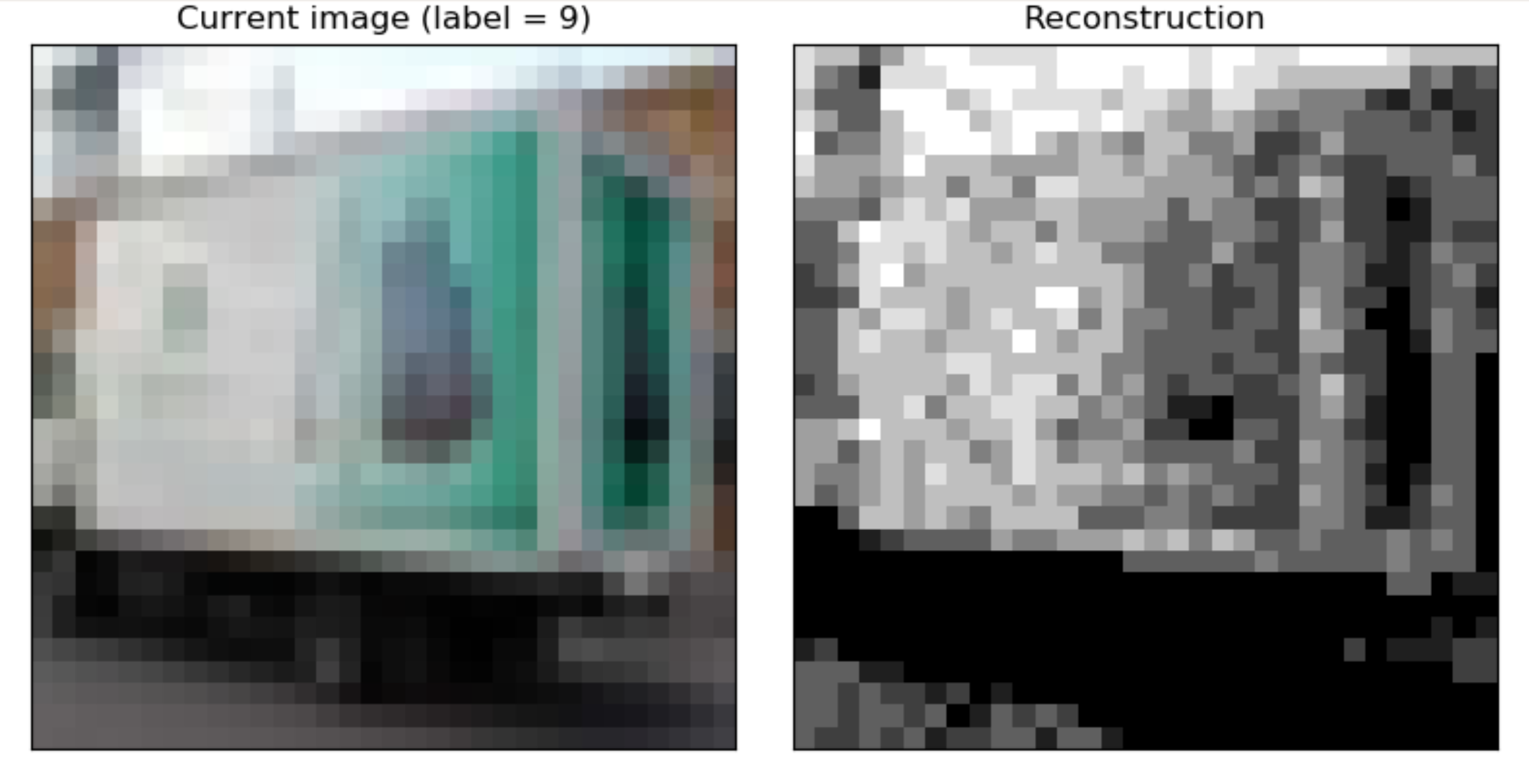
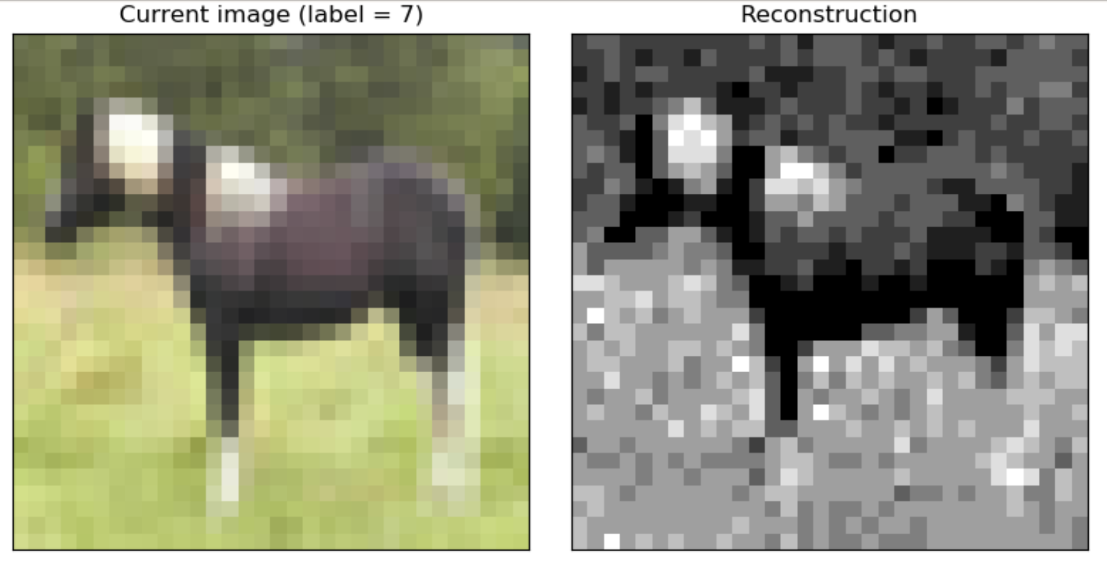
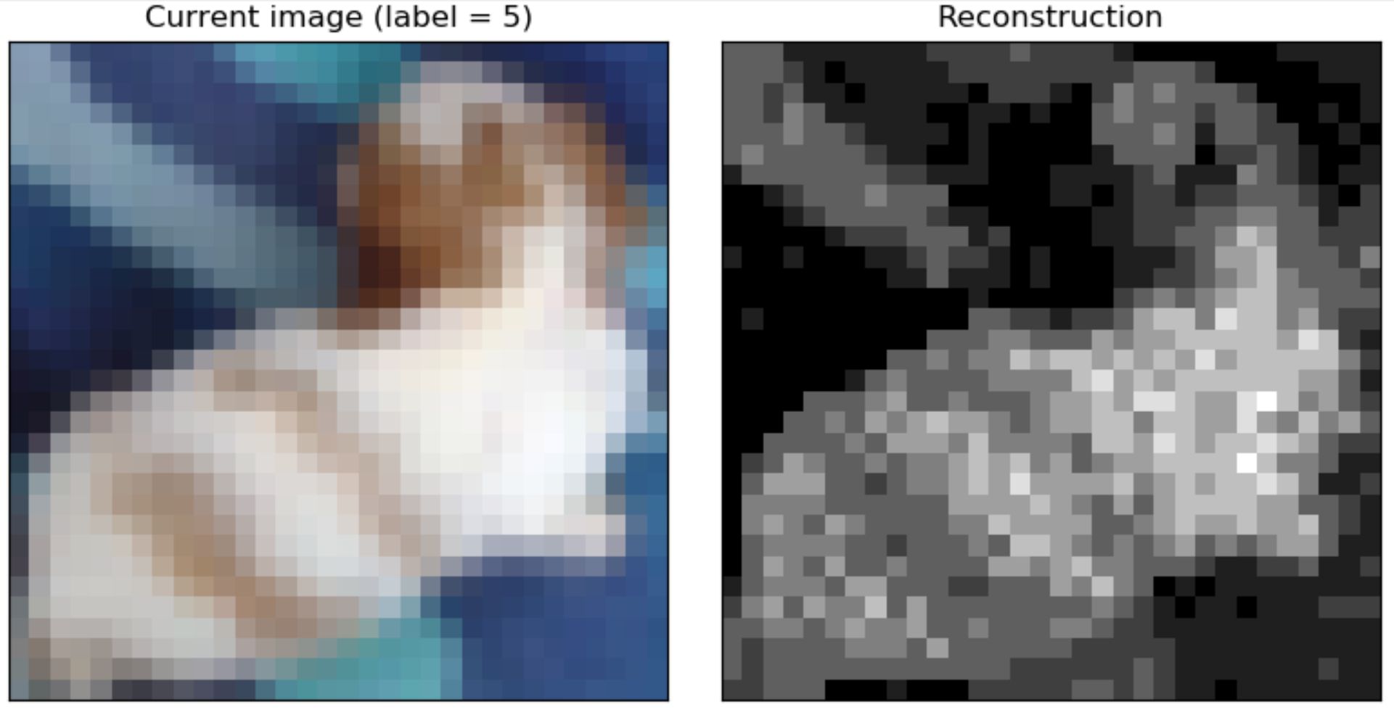
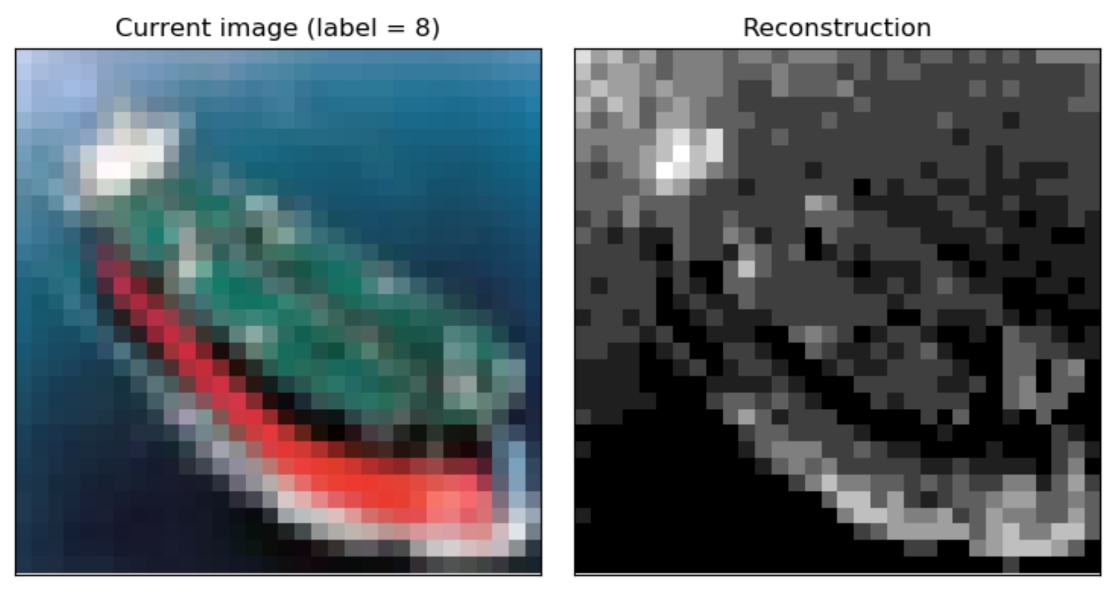
SNN—CIFAR10

Slide 49
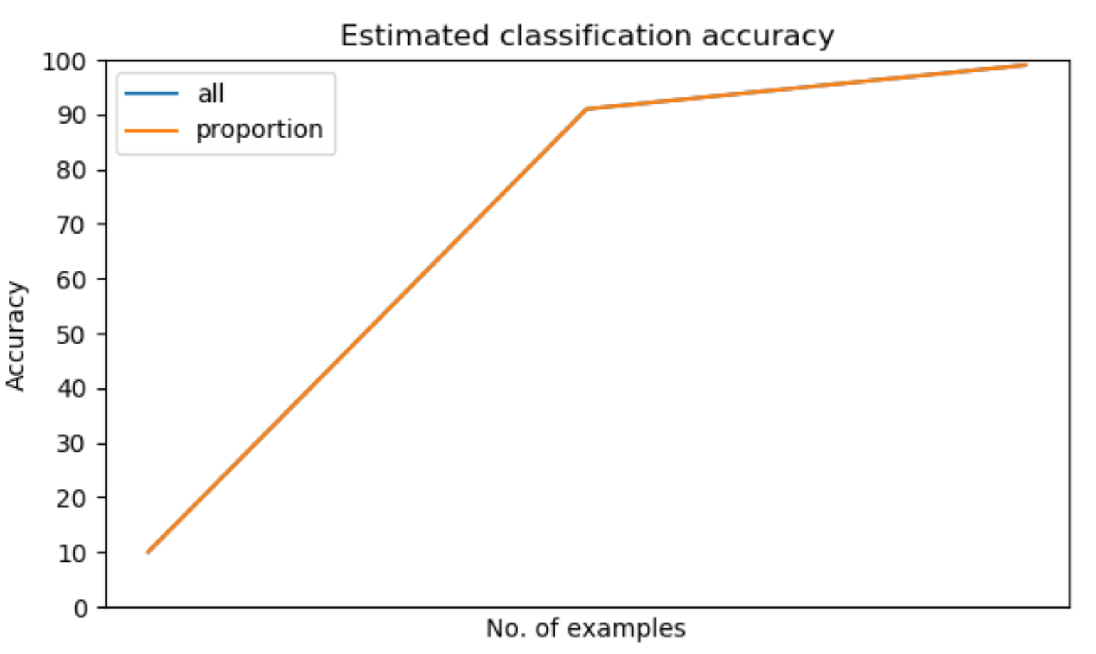
SNN—CIFAR10

Slide 50
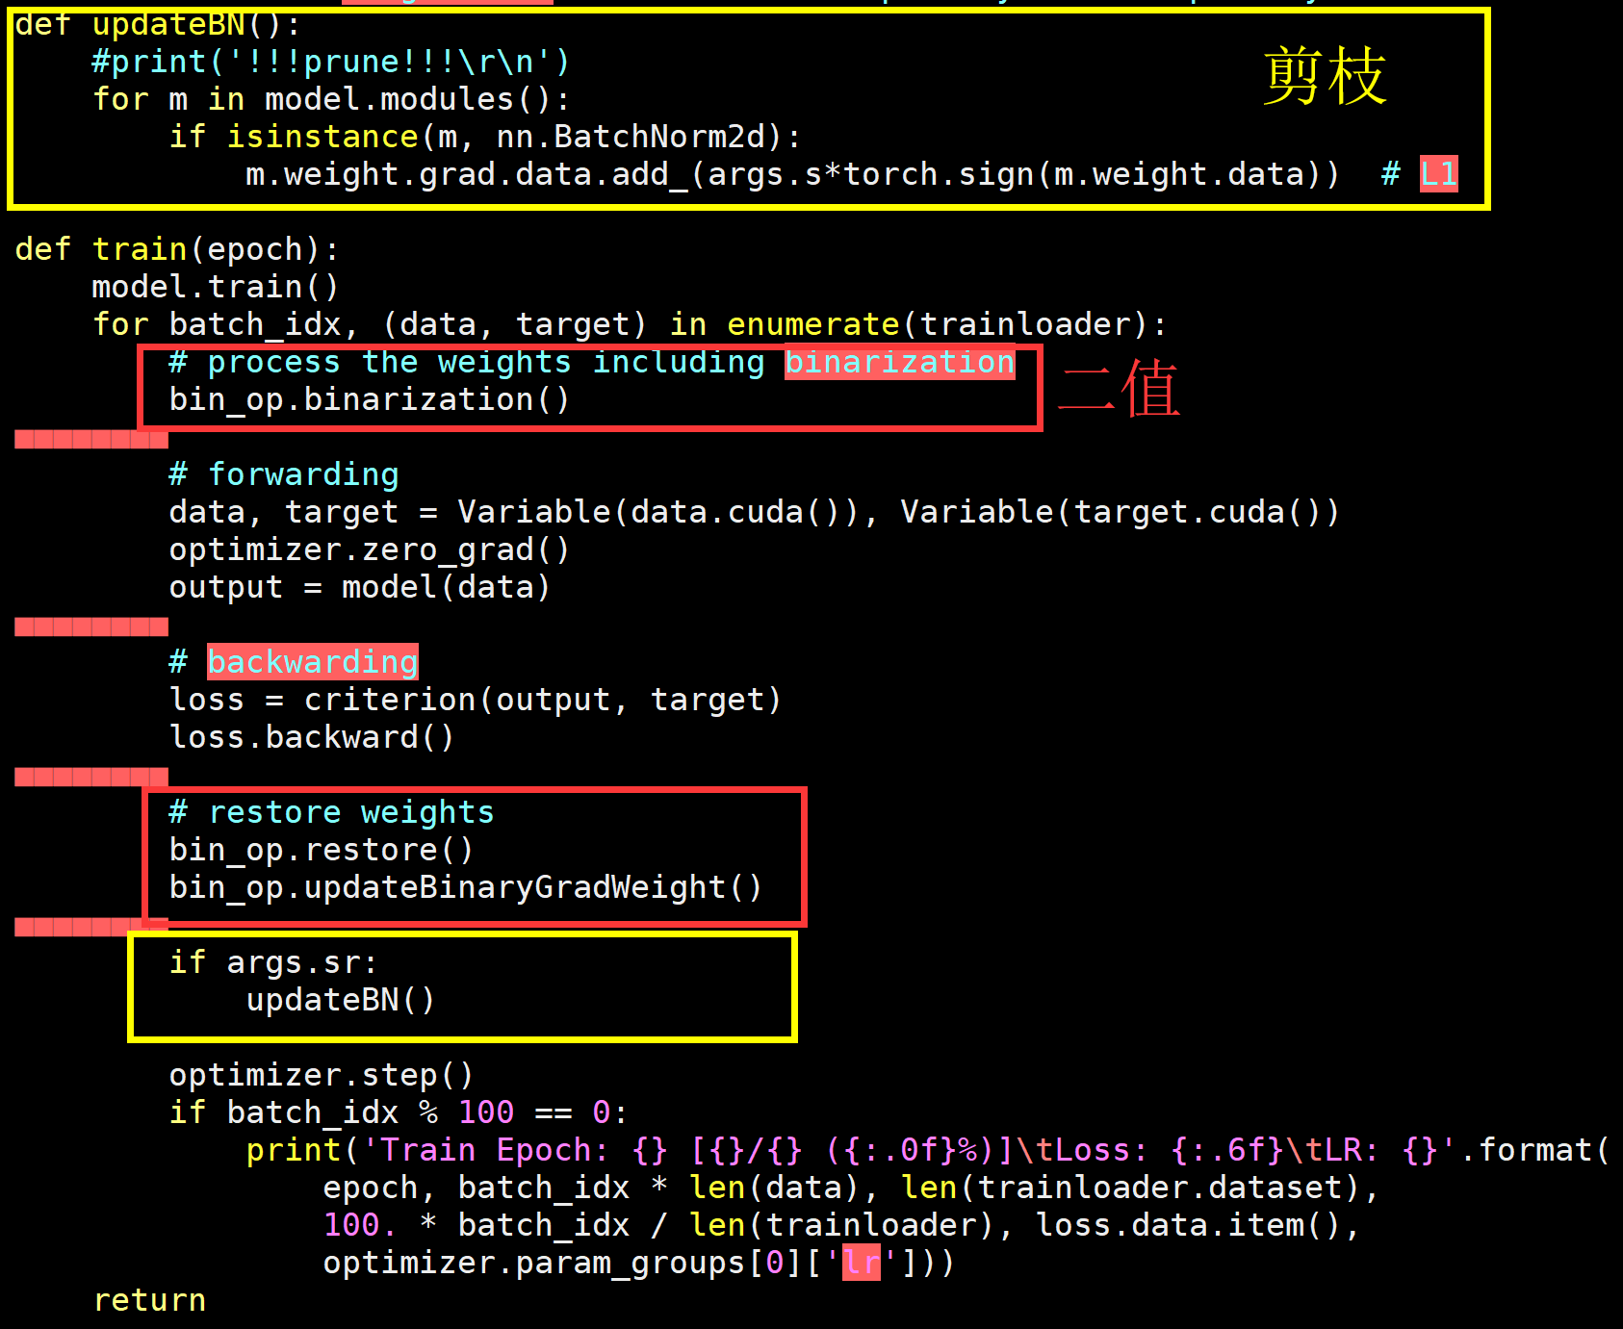
模型压缩

Slide 51
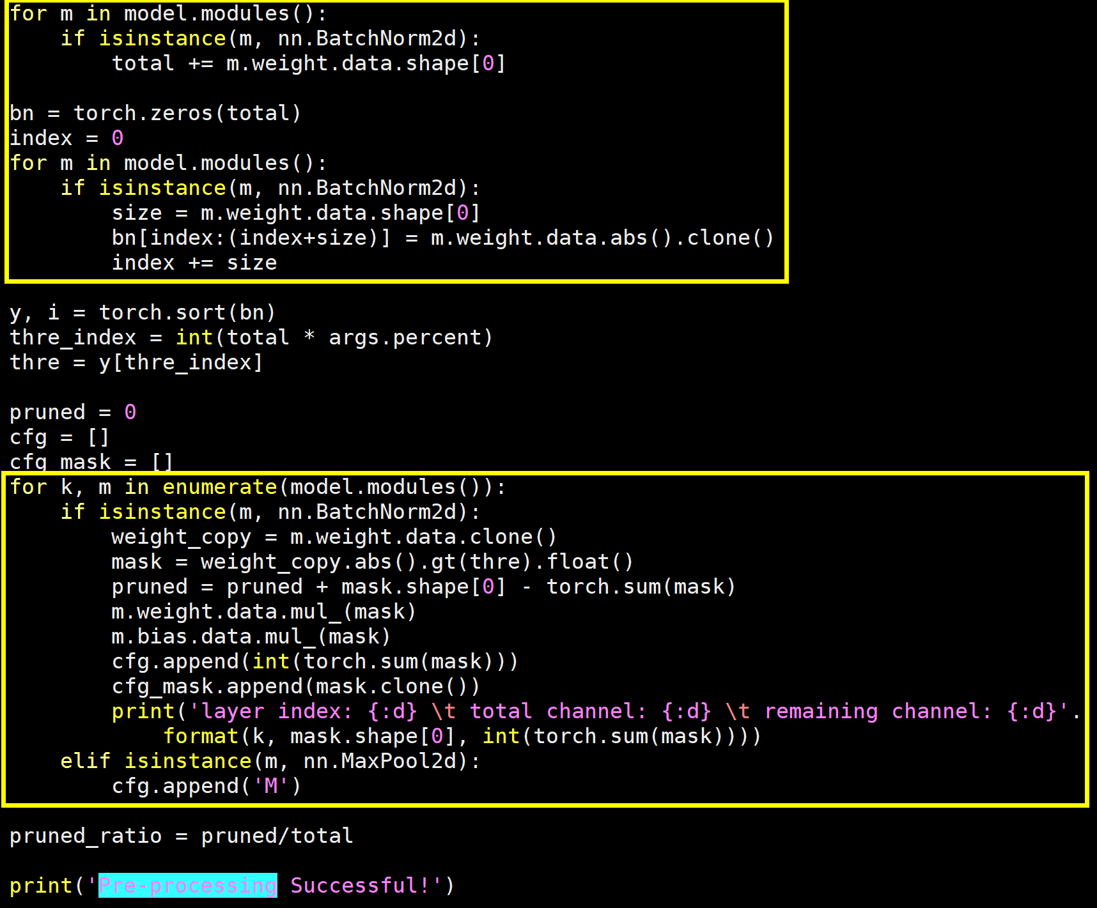
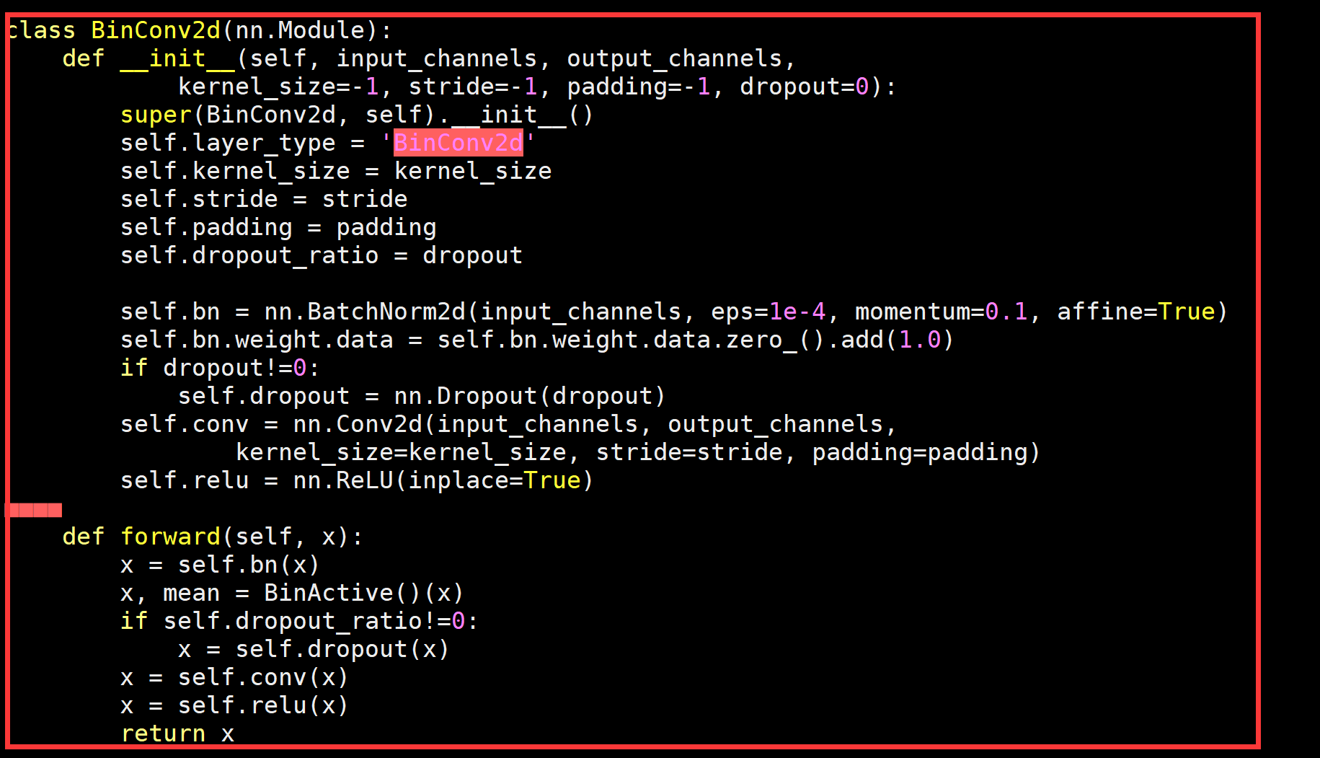
模型压缩

Slide 52
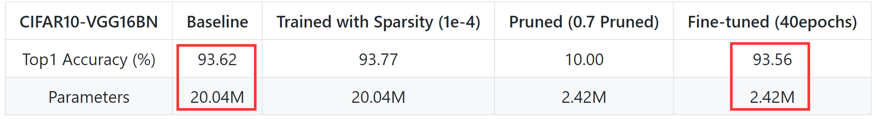
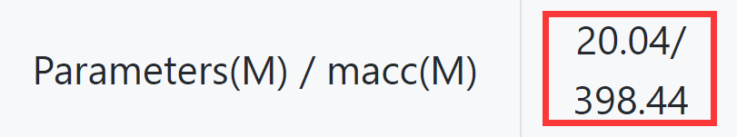
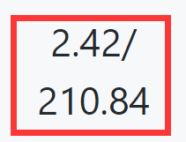

模型压缩
Cifar10—VGG16-剪枝、二值化

Slide 53
模型压缩
Face Detection—MTCNN-二值化
网络 | 精度 | Size(KB) | 压缩倍数 | 总精度loss | 总压缩倍数
P-Net | 0.958 | 27.48 | 7.08 | 10%以内 | 19.486
 | 0.930 | 3.884
R-Net | ing | 240.48 | 10.24
 | ing | 23.48
O-Net | ing | 1.55(MB) | 23.517
 | ing | 65.984

Slide 54


MTCNN二值化

Slide 55


MTCNN二值化

Slide 56



模型压缩
Facial Expression Recognition—VGG16-剪枝

Slide 57


模型压缩
Facial Expression Recognition

Slide 58

模型压缩—>终端部署
计划（ing）

Slide 59
总结|展望

Slide 60
总结|展望
总结
1、脉冲神经网络（Spiking Neural Networks-SNN ）
实现类脑视觉中的目标识别
2、模型压缩—>并尝试终端部署
展望
SNN也许是未来AI的发展方向，前路虽远，但要一直在路上

Slide 61


参考文献

Slide 62
项目分工
类脑视觉
SNN —— 戴镇原、穆柳允
模型压缩 —— 戴镇原、姚扬帆、吴一颖

Slide 63
类脑视觉中的 目标识别系统设计
THANKS
戴镇原、穆柳允、姚扬帆、吴一颖
2019.6.5

